Slide 1
Serviço Social do INSS e Assessoria à rede
Instituto Nacional do Seguro Social INSS Serviço Social – Gerencia Executiva de Campo Grande e Dourados

Slide 2
O Meu INSS é um dos canais de relacionamento do INSS, juntamente com o 135 e as Agências de Previdência social. É uma ferramenta digital e tem por intenção facilitar aos cidadãos o acesso aos serviços ofertados no âmbito da Previdência Social operacionalizada pelo INSS.
Quais serviços podem ser acessados pelo MEU INSS:
Agendamentos e solicitações de serviços e requerimento de benefícios
Consultas de pagamentos, empréstimos consignados ao benefício,
Acompanhar a tramitação de requerimentos e solicitações
Atualização de informações de contatos pessoais
Notes:
2

Slide 3
O acesso é realizado por meio de cadastro da senha na Plataforma GOV.BR e autorizar o acesso aos dados pelo canal de relacionamento MEU INSS, link disponível no site www.inss.gov.br ou aplicativo que pode ser instalado no aparelho de smartphone ou tablet.
IMPORTANTE DESTACAR QUE ESTA SENHA É PARA ACESSO
A DIVERSOS SERVIÇOS DIGITAIS DO GOVERNO FEDERAL,
POR ISSO DEVE SER SIGILOSO E INTRANSFERÍVEL

Slide 4
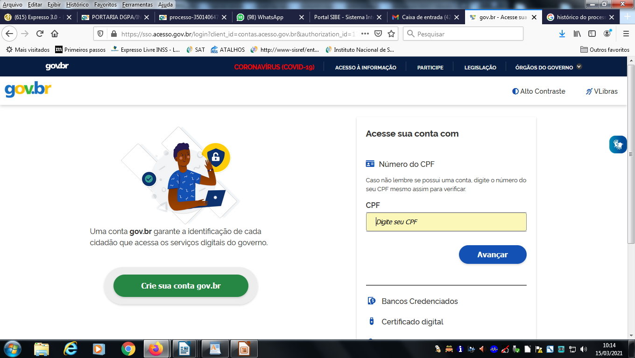

Slide 5
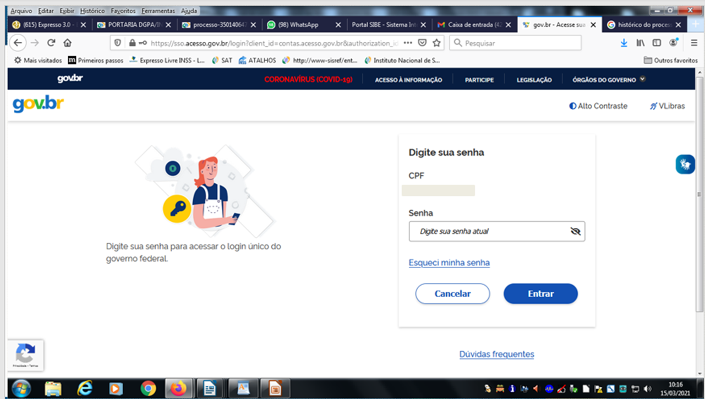

Slide 6
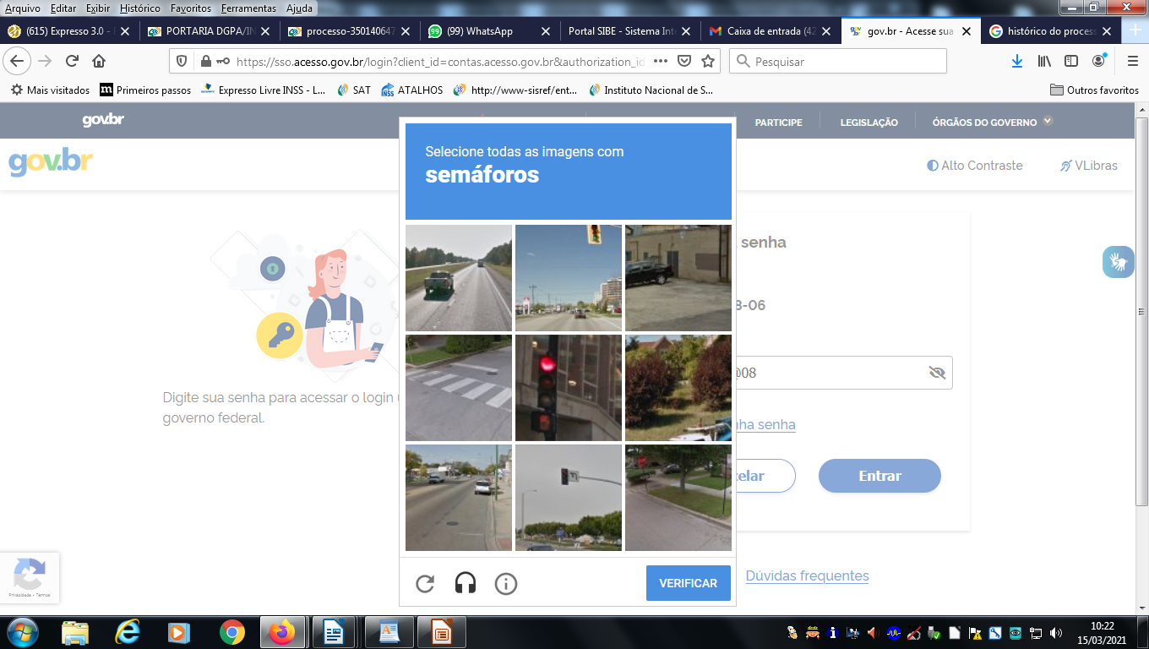

Slide 7
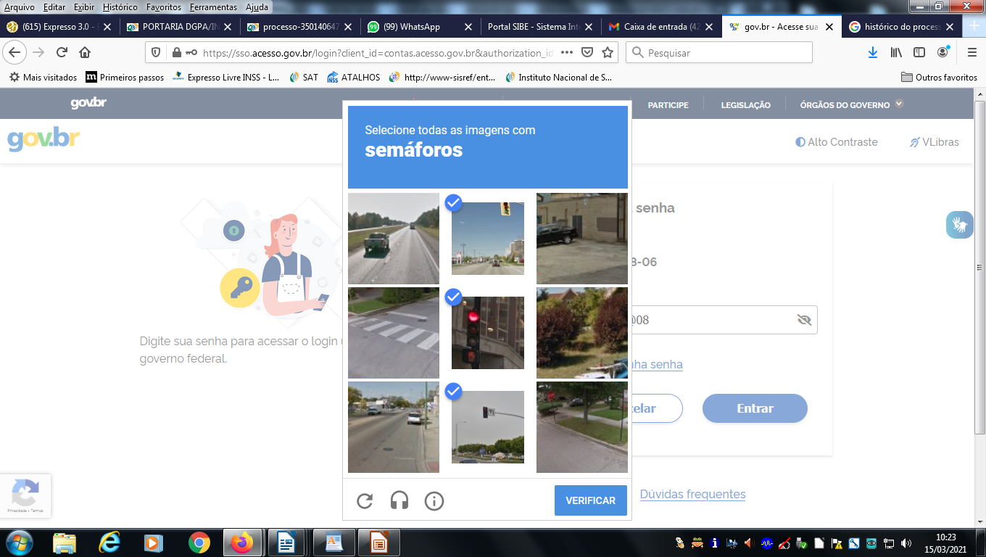

Slide 8
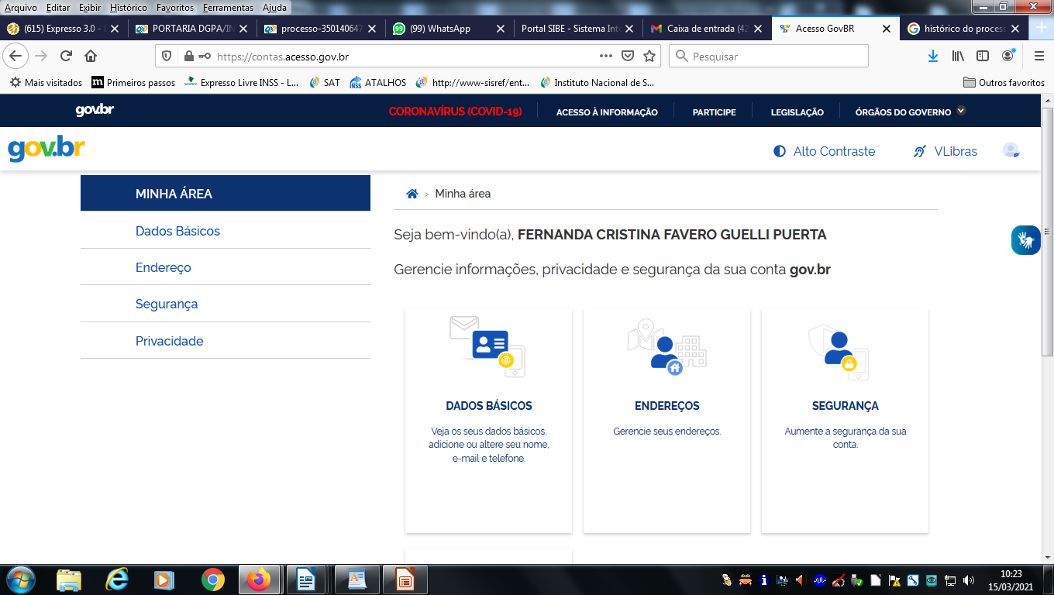

Slide 10
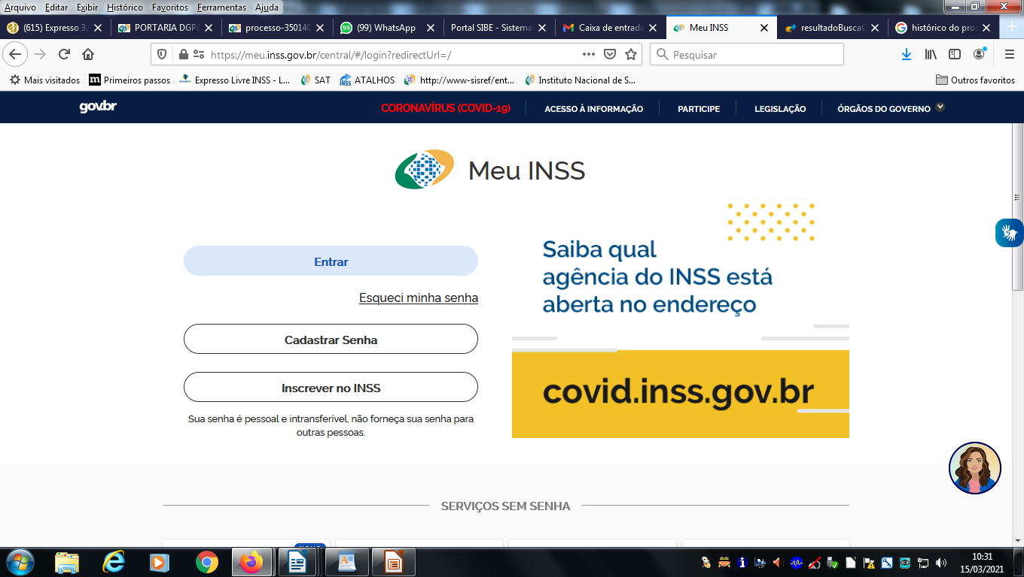

Slide 11
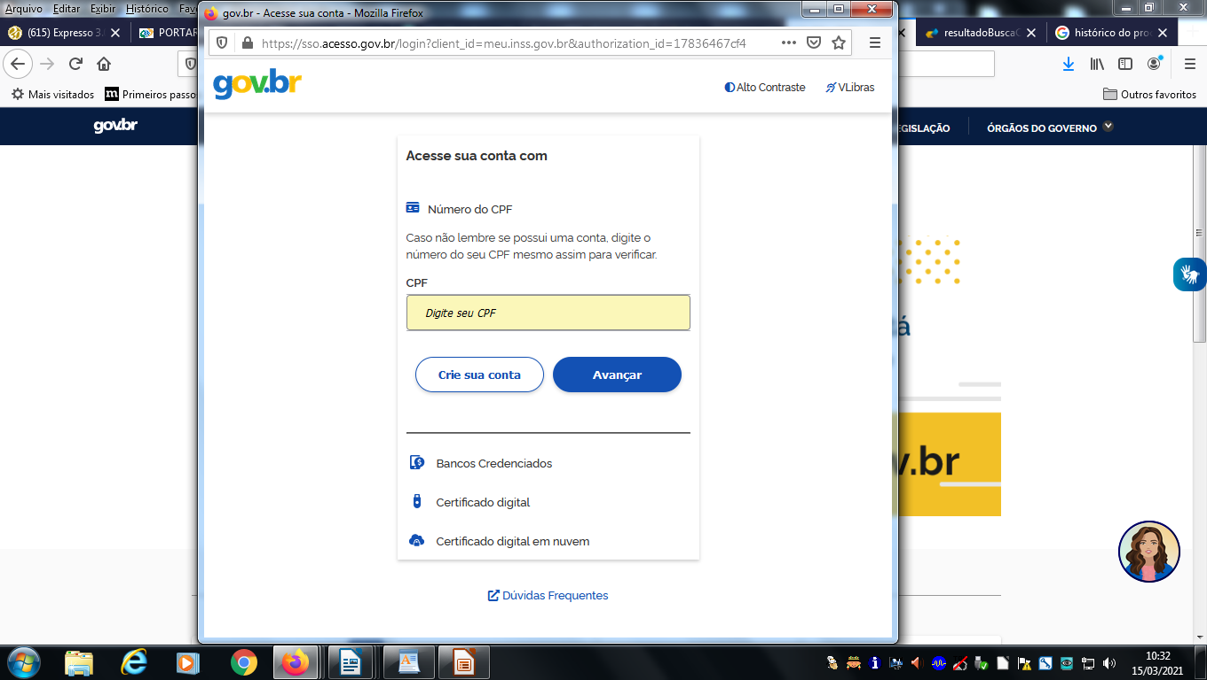

Slide 12
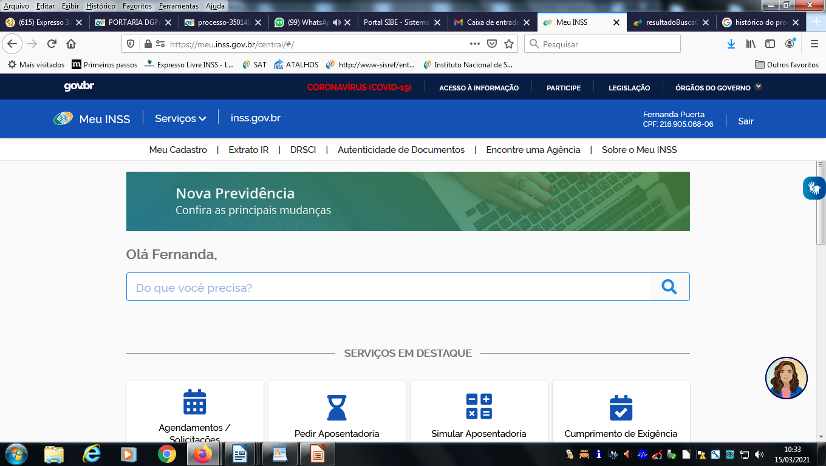

Slide 13
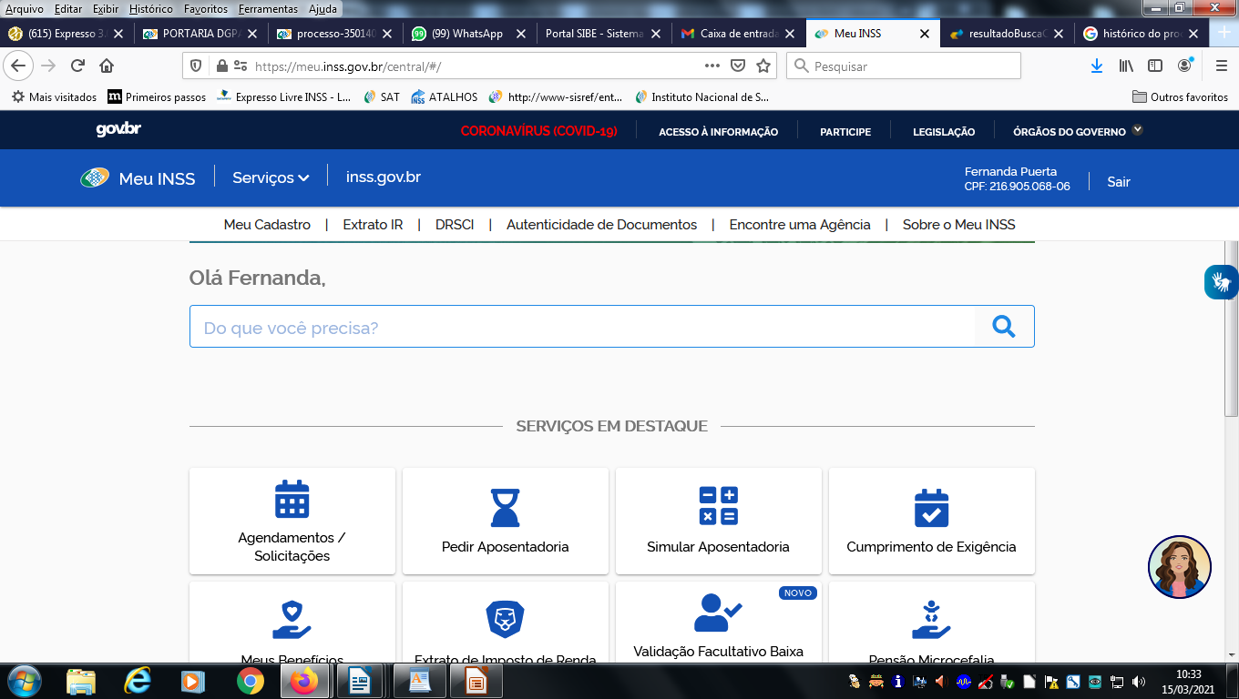

Slide 14
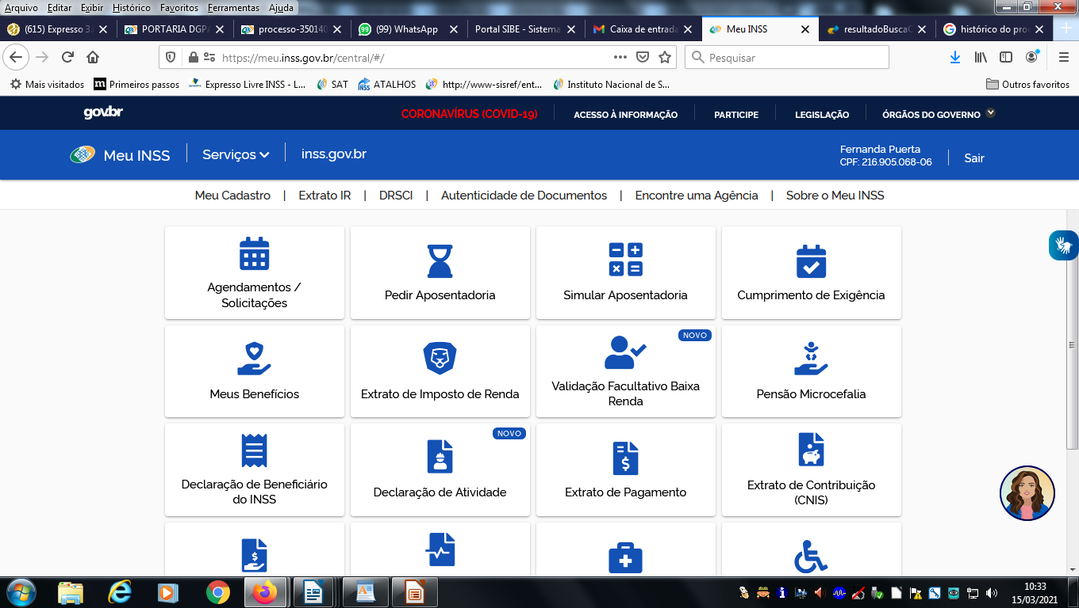

Slide 15
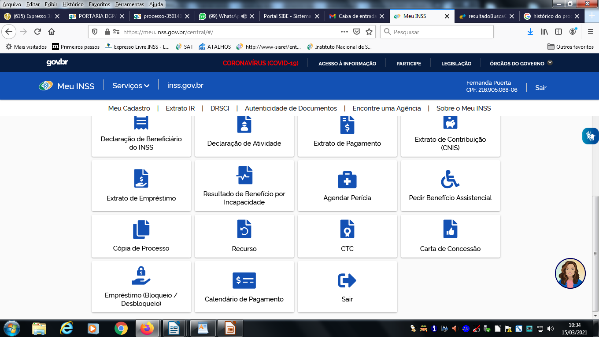

Slide 16
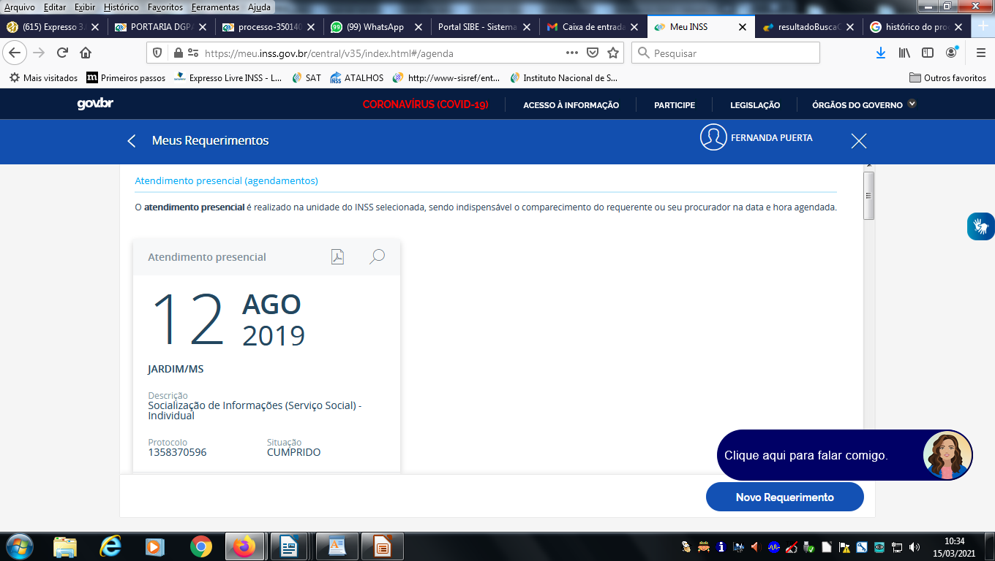

Slide 17
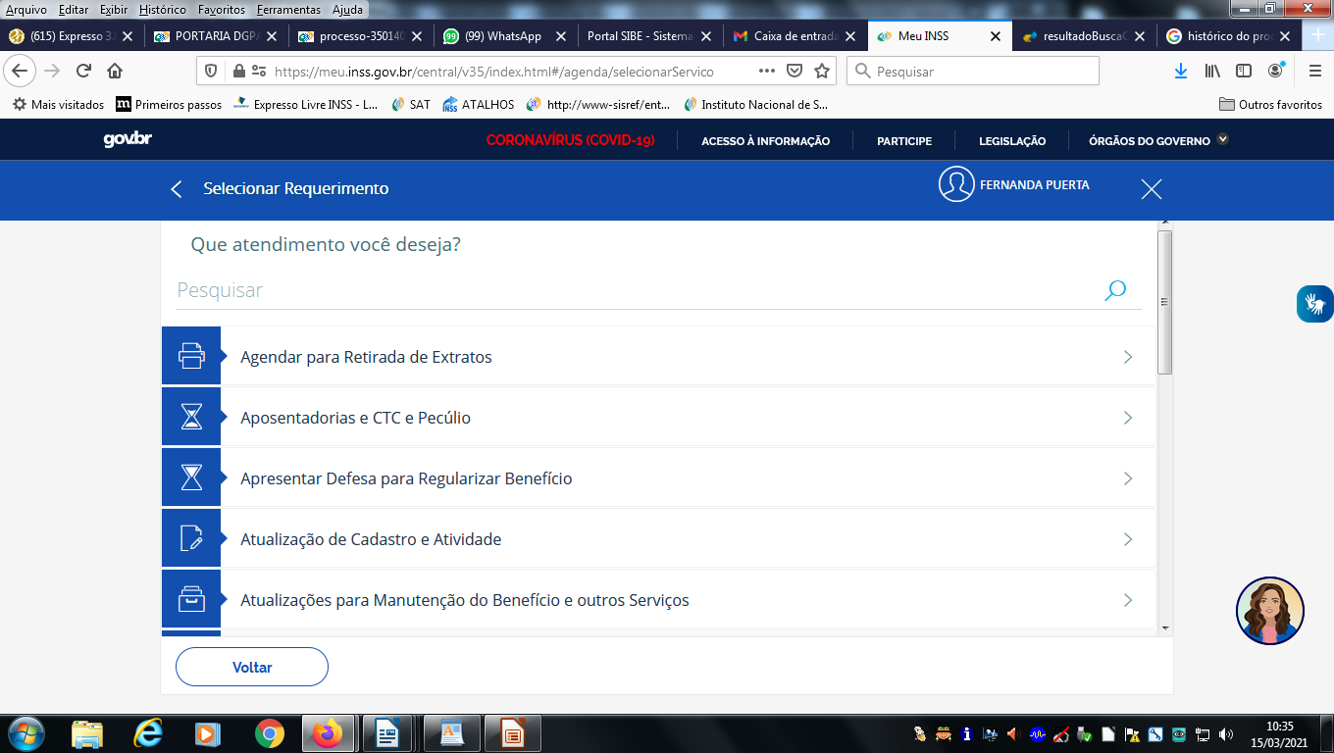

Slide 18
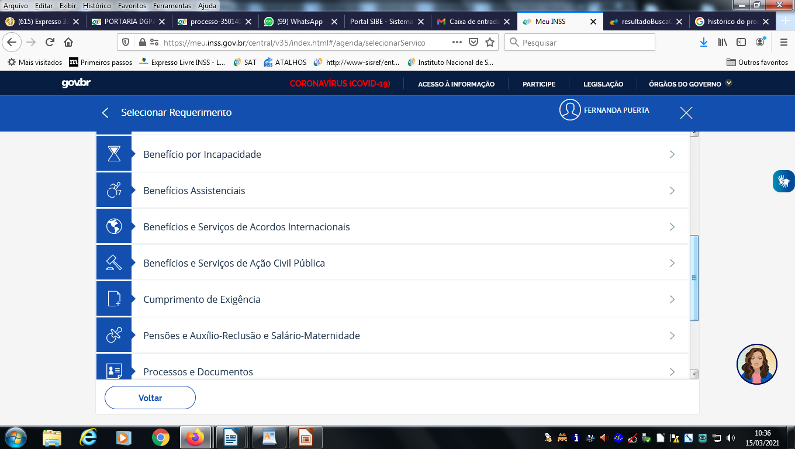

Slide 19
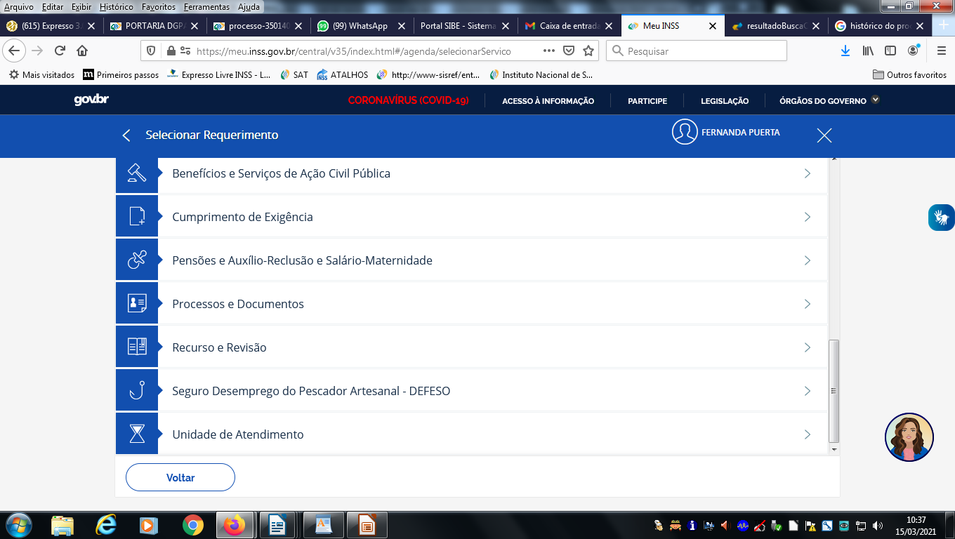

Slide 20
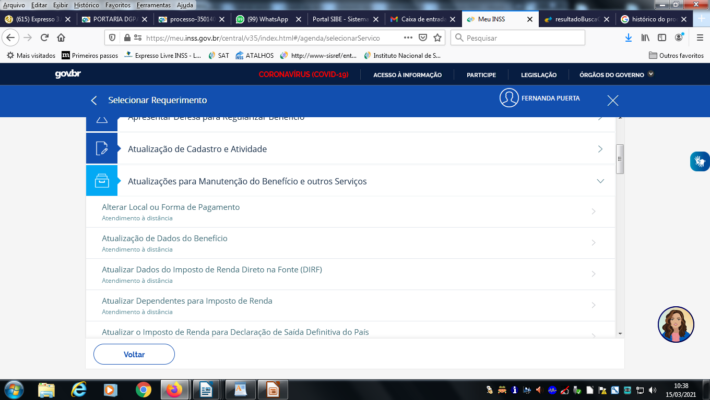

Slide 21
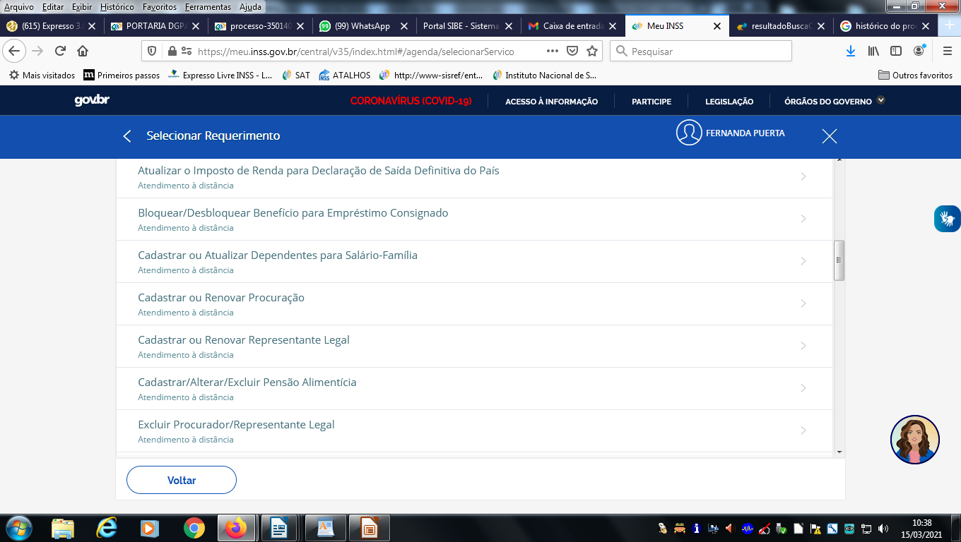

Slide 22
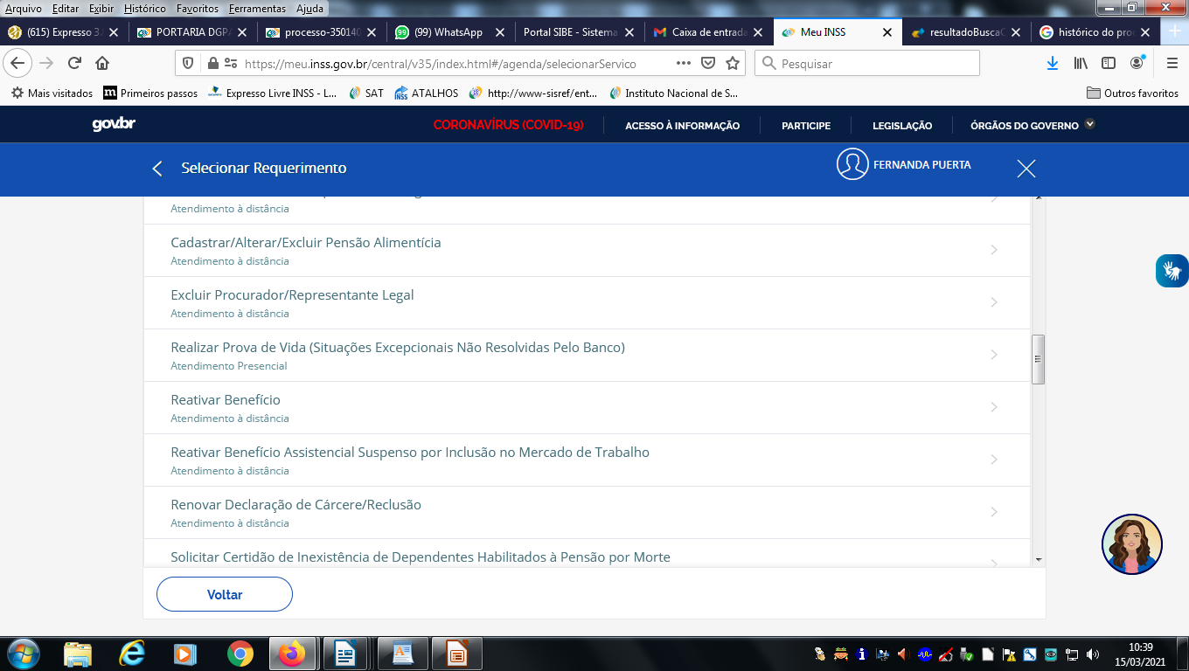

Slide 23
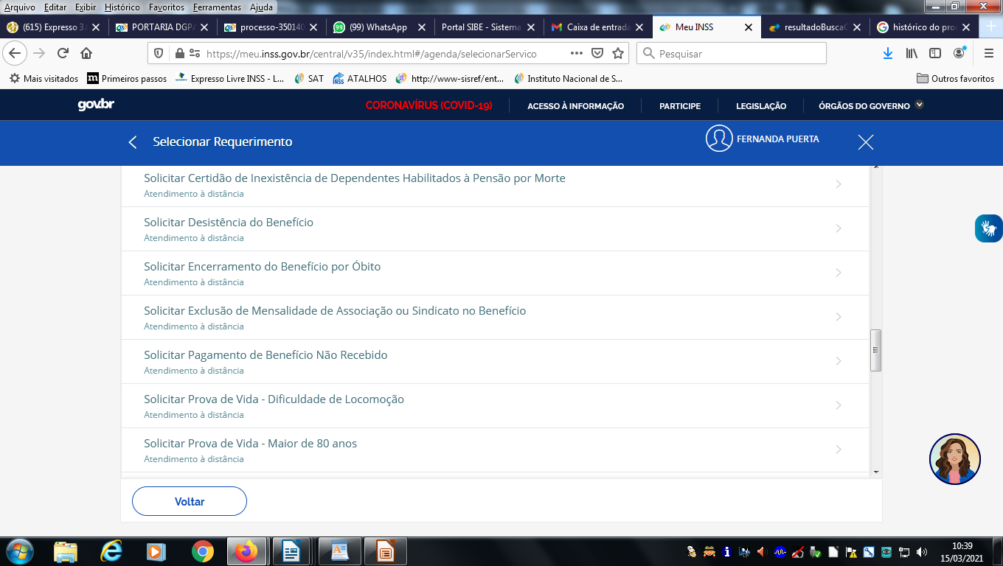

Slide 24
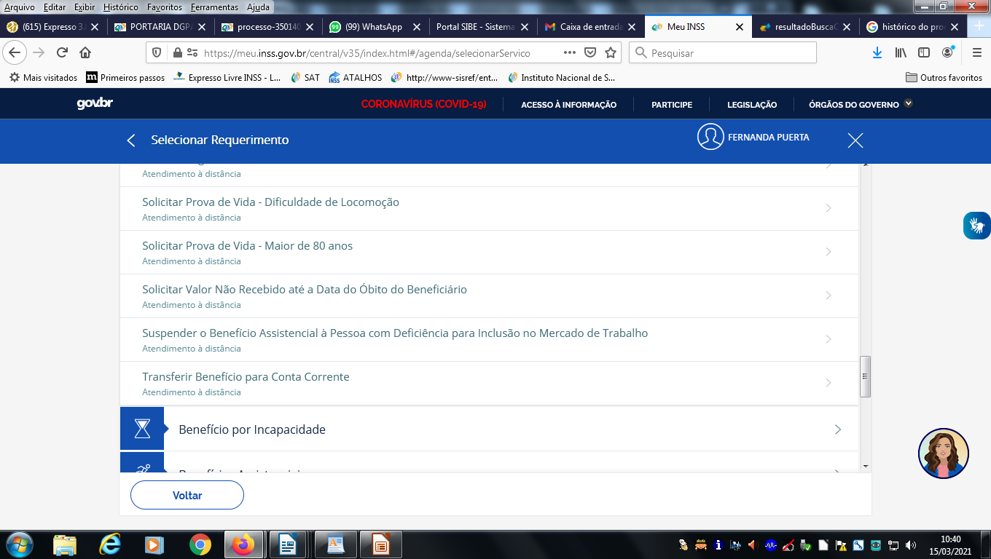

Slide 25
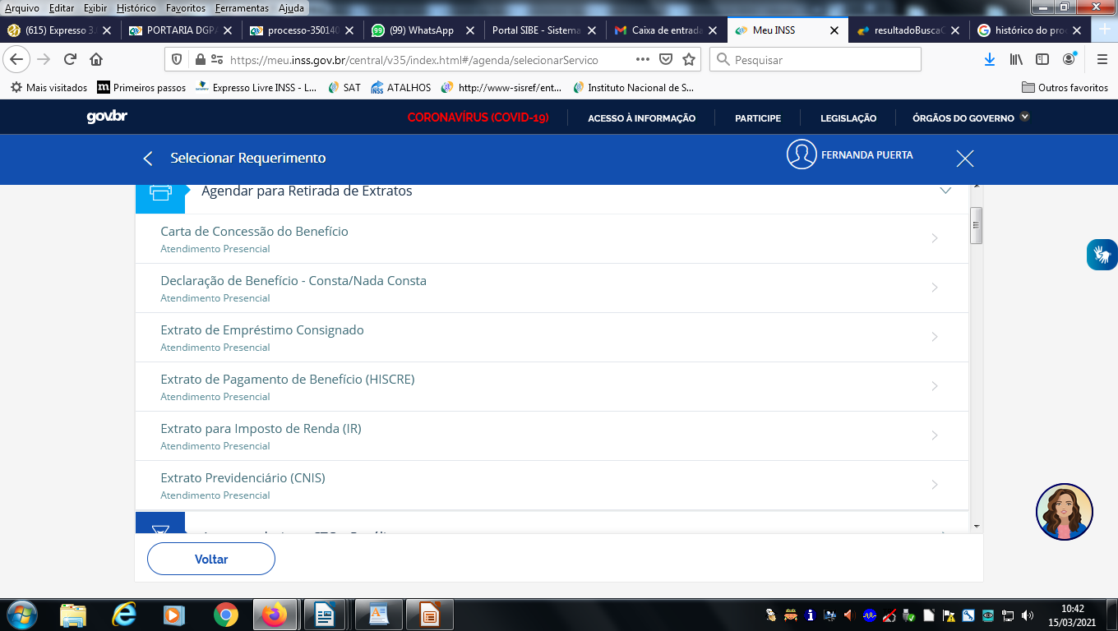

Slide 26
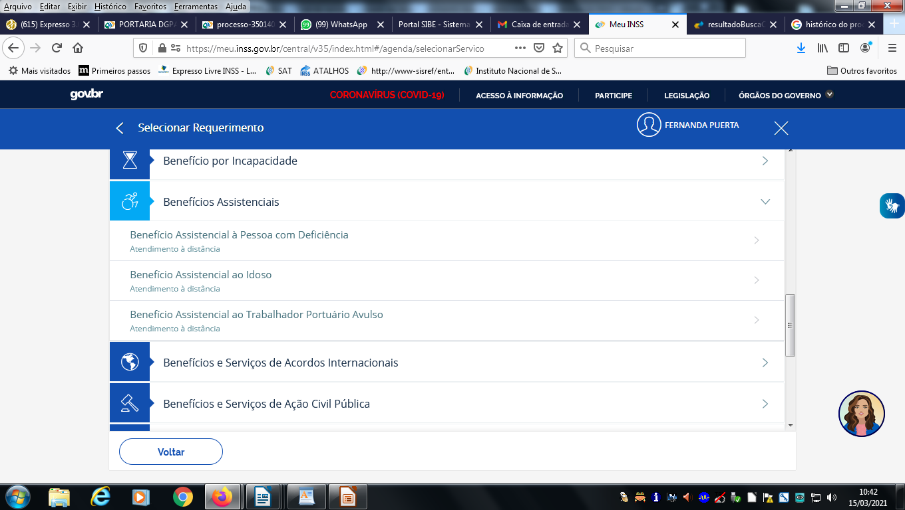

Slide 27
O mundo é formado não apenas pelo que já existe,
mas pelo que pode efetivamente existir. (Milton Santos)

